Slide 1
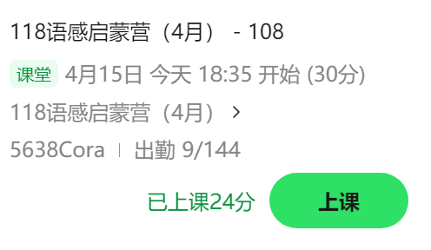
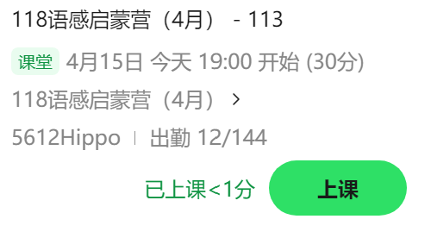
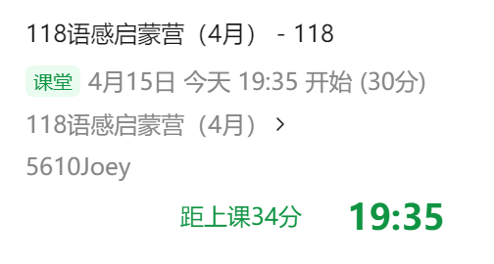
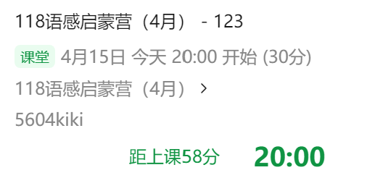
我的课堂
（图标）主页
（图标）设置

Slide 2
课堂主界面
学生1
头像
学生2
头像
讲台区
当前上台的学生头像
课件区
图片
教师区
教师头像

